Slide 1
C3P

Slide 2
Façon d’apprendre
Écouter
Essayer

Slide 3
Analyse Projet
AVL
Arbre de recherche binaire
Hauteur sous nœuds gauche et droit inférieur ou égale à 1
Artefact
Framework to generate pdf

Slide 4
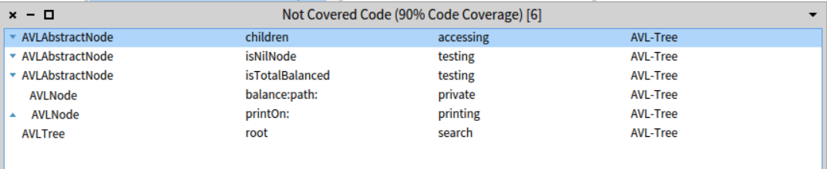
Analyse AVL
4 classes dans le package AVL-Tree :
  - AVLAbstractNode
  - AVLNilNode
  - AVLNode
  - AVLTree
Coverage 90 %
Mutation testing : 63 %

Slide 5

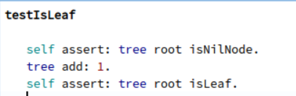
Diminuer les mutants : isLeaf

Slide 6
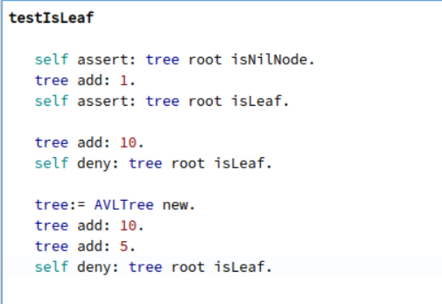
Diminuer les mutants : isLeaf
Changement du test

Slide 7
Méthode isTotalBalanced
10 mutations
Pas directement testé

Slide 8
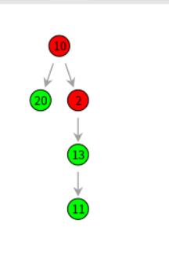
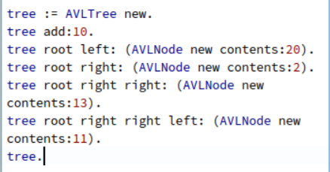
Possibilité de casser un arbre

Slide 9
fix
Suppression du sender root

Slide 10
Artefact
106 classes
Design pattern composite

